Slide 1
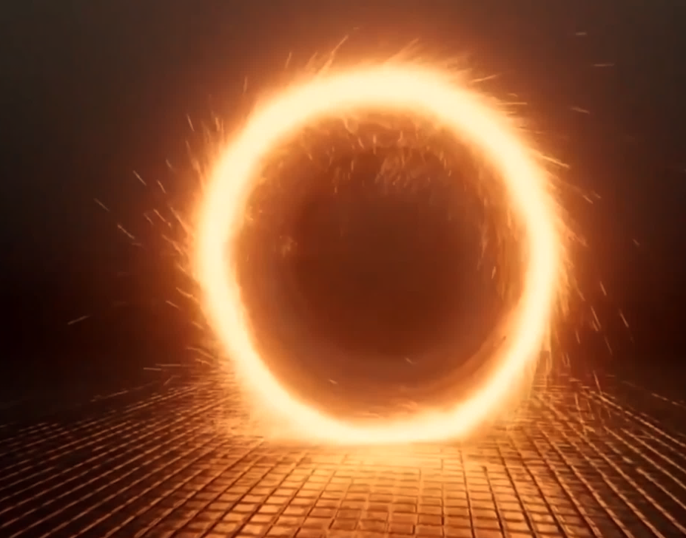

现代计算机图形学基础 夏佳志
基于OpenGL的可编程渲染管线
课程4：粒子系统

Slide 2
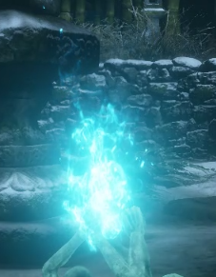
Outline
粒子效果
用途
需求
实现机制
物理
渲染
实现范例
简单实现
进阶

Slide 3
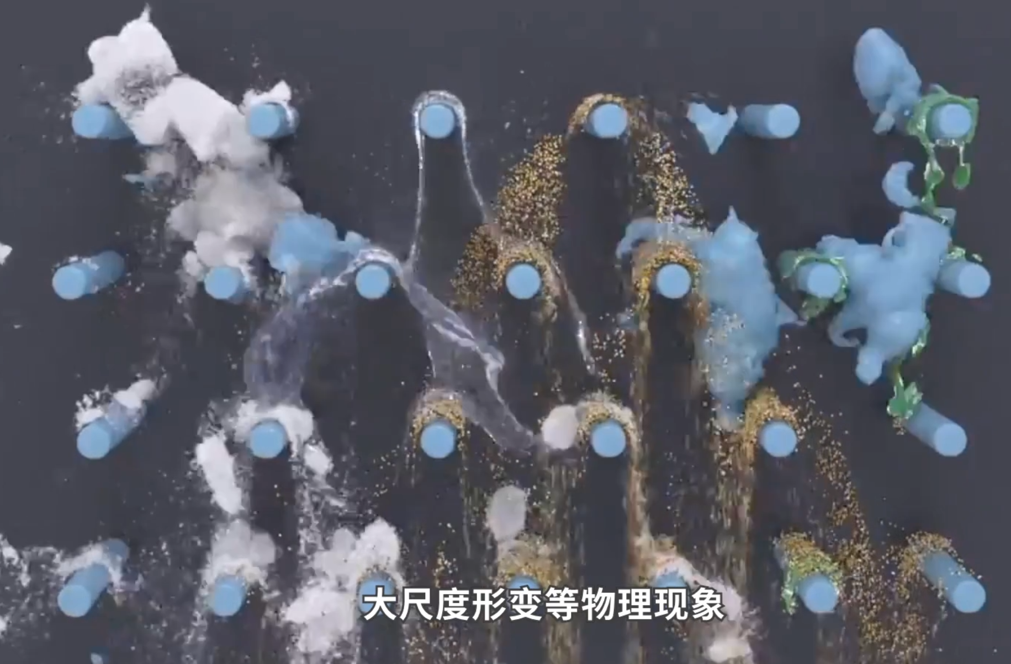
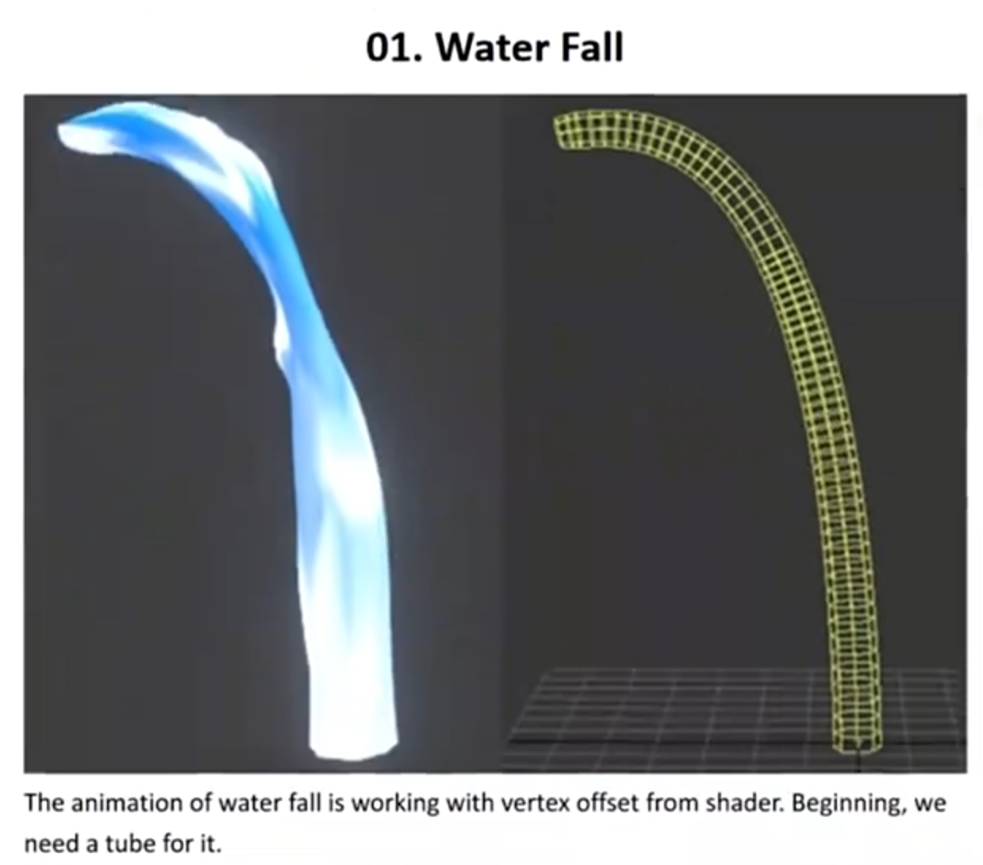
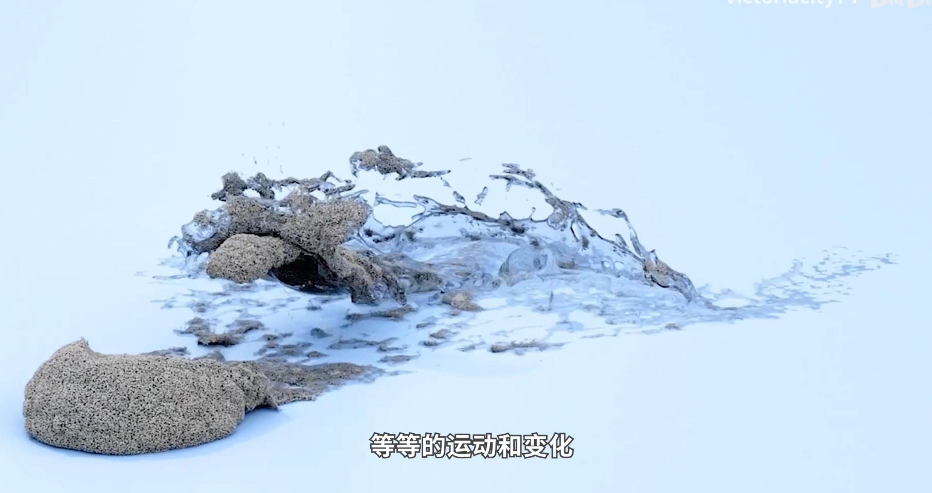
进一步增强画面细节
思考1：
如何绘制流体
水流、火焰、凝胶
模型表示？
刚体形变动画
难以体现流动性
物理模拟方法：物质点法
拉格朗日视角+欧拉视角
如何在电脑屏幕里重现各种物理现象？浅谈物理引擎的技术和生产力工具_哔哩哔哩_bilibili
99行代码的《冰雪奇缘》 - 知乎 (zhihu.com)

Slide 4
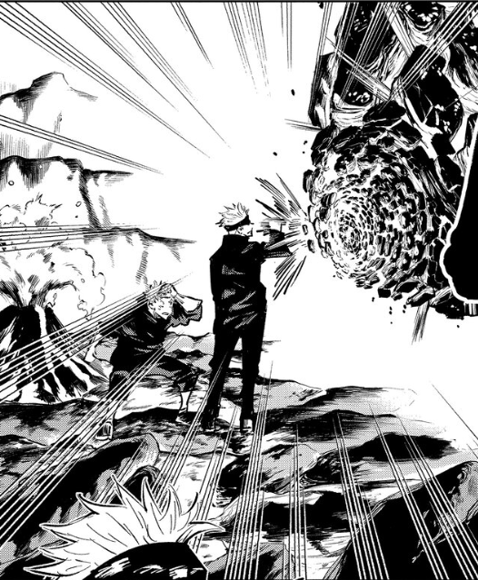
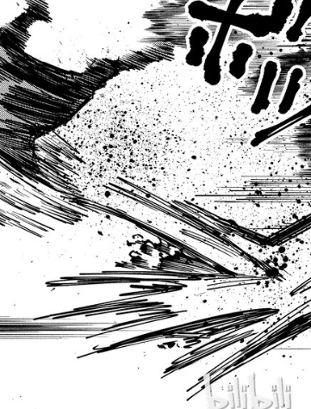
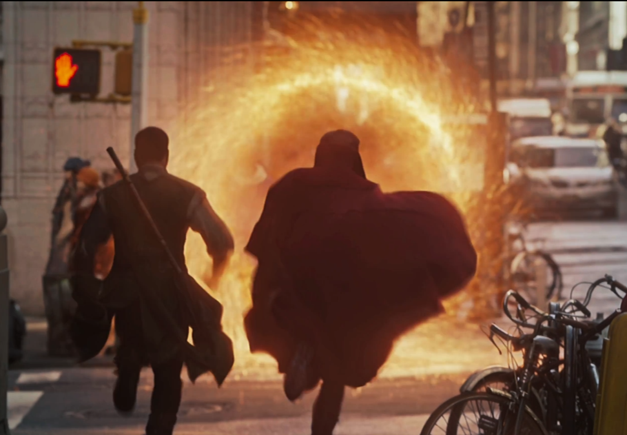
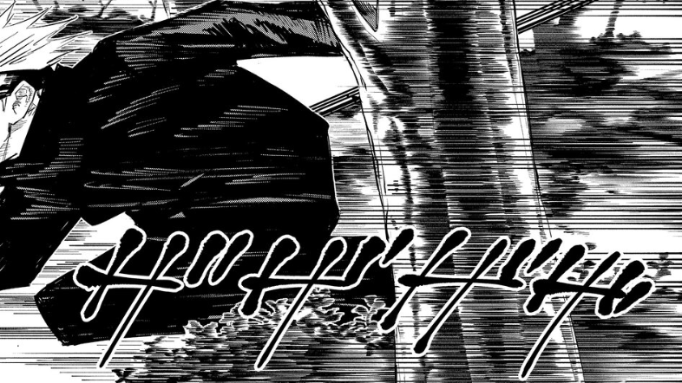
进一步增强画面细节
思考2：
如何增强画面表现力
层次、动态、张力…
漫画中提升画面张力的手法
径向外扩、颗粒溅射、运动残影
影视特效

Slide 5
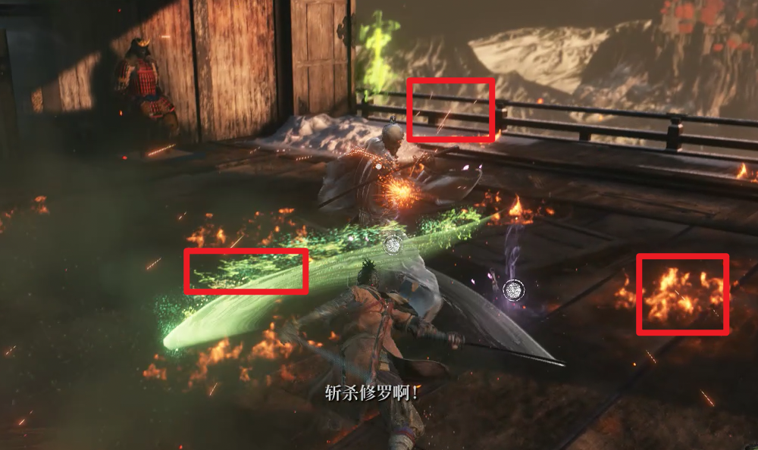
粒子系统用途
流体(体积)模拟
烟雾（灰尘、浓烟）
火焰
瀑布
喷泉
体积（字体、云…）
…
优点
易实现
易计算
易优化

Slide 6
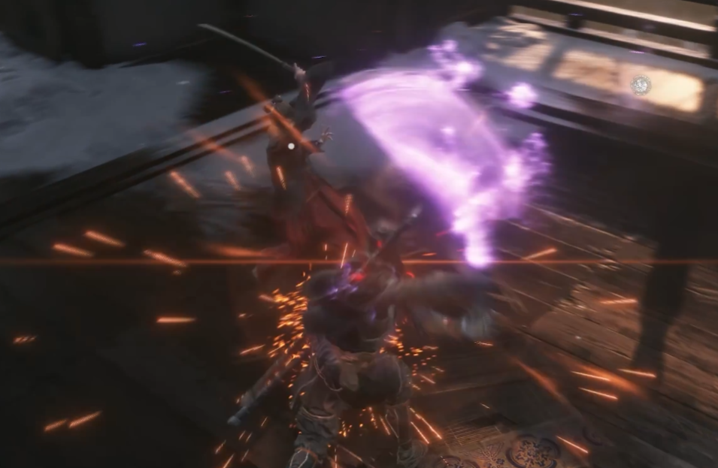
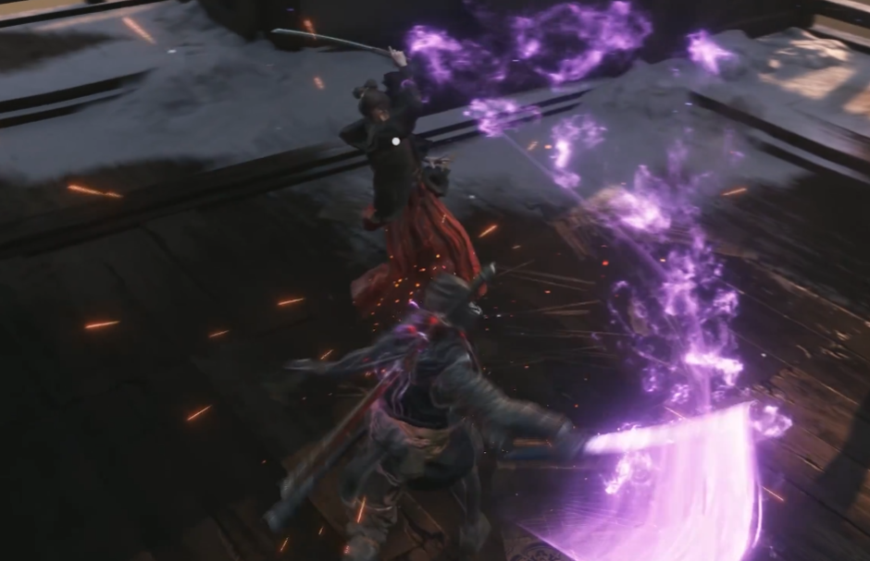
粒子系统用途
特效
爆炸、飞溅、残影、轨迹、…
作用
动态感（画面张力）
冲击感（打击感）
艺术效果
优点
易设计
灵活多变
易结合后处理特效
泛光 (Bloom)、径向模糊 (Radial Blur)、动态模糊 (Motion Blur) 等

Slide 7
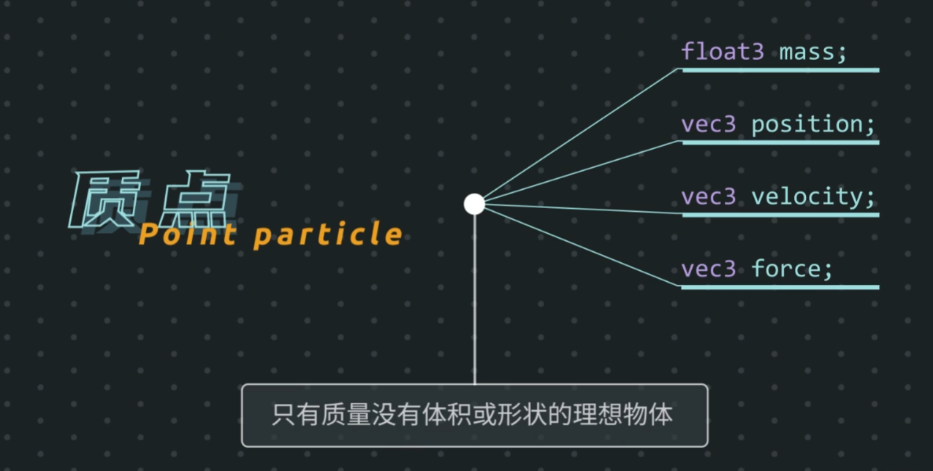
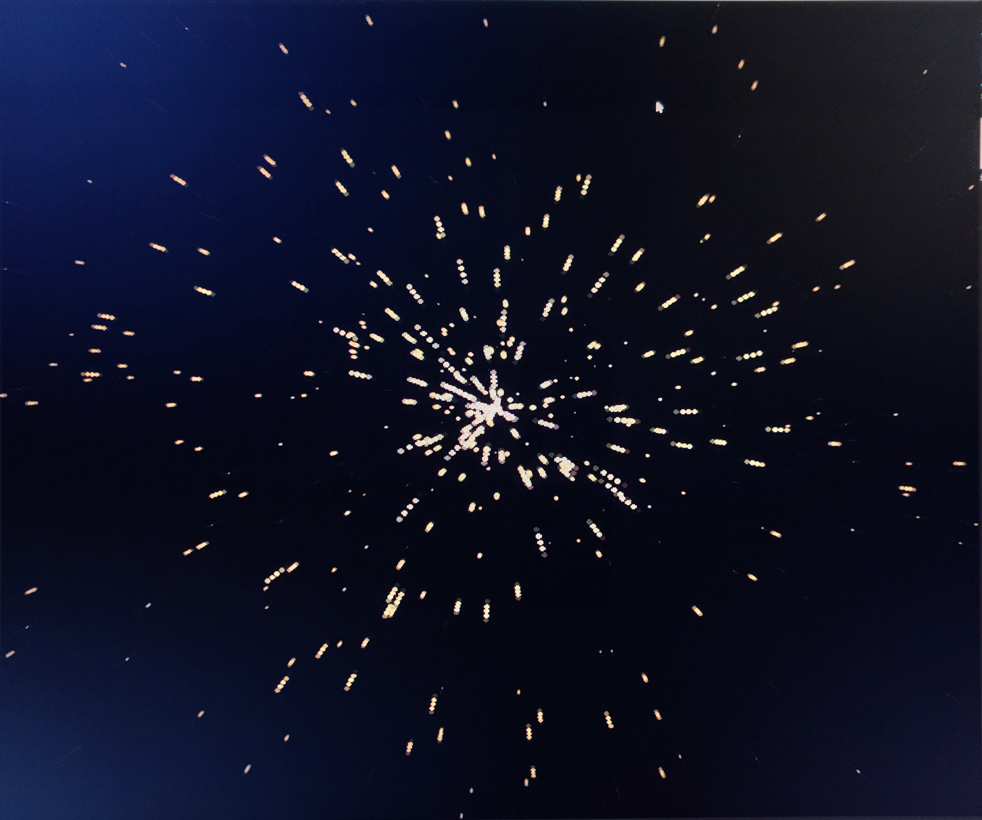
初探粒子属性
个体属性
质点属性
质量、位置、速度
刚体属性
形状、颜色、大小(体积)
整体属性
分布（空间属性）
趋势（时间属性）
整体属性往往就是要最终表达的信息

Slide 8
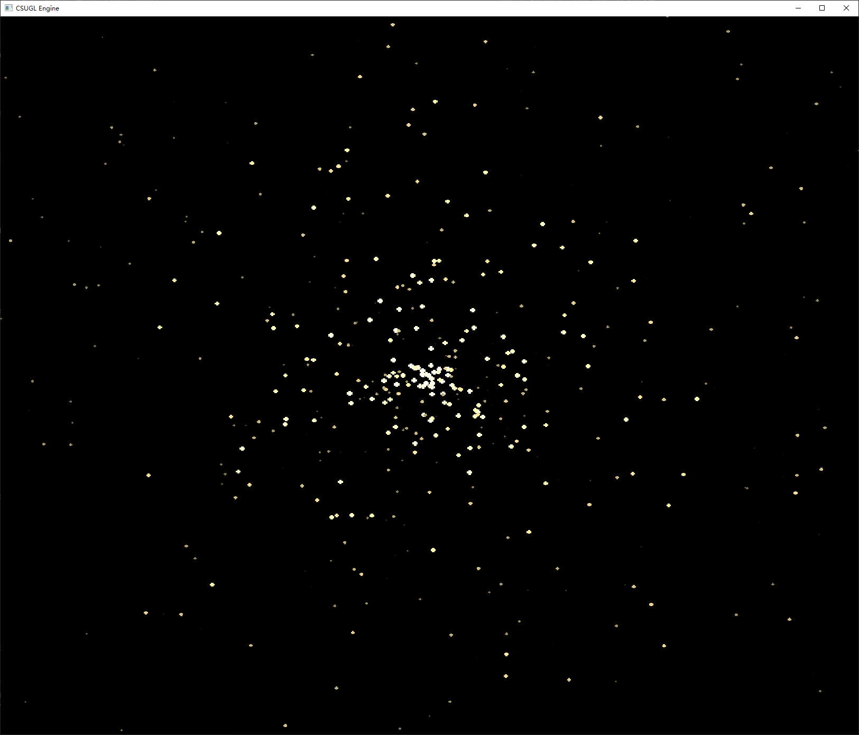
案例分析：火花四溅
整体属性：
分布
数量：中间密集、周围稀疏
颜色：中心明亮，周围暗淡
尺寸：中间大，四周小
趋势
运动：向外扩散
时间：逐渐消失

Slide 9
案例分析：火花四溅
个体属性：
位置：初始在中心
颜色：亮黄色
形状：圆型
速度：向外
…

Slide 10
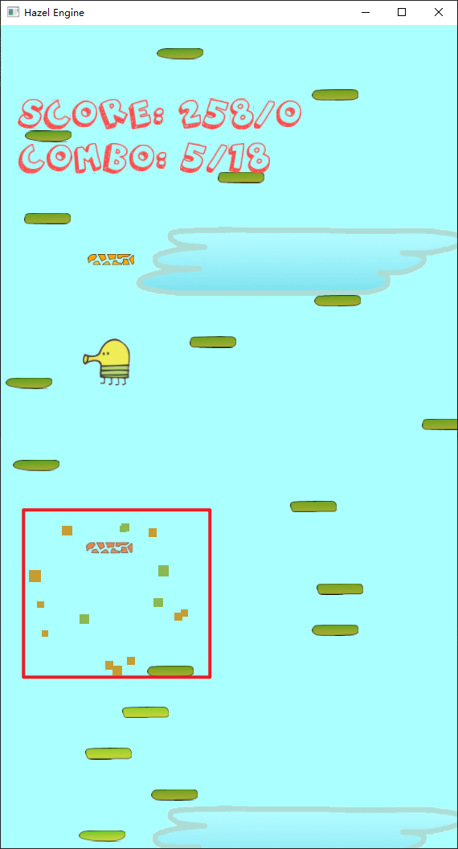
粒子与粒子系统
物理定义：
能够以自由状态存在的最小物质组成部分（质点性质）
宏观上具有体积、形状等一切物理属性（刚体性质）
具有同类属性的一群微小颗粒
渲染定义：
微小图元：纹理、变换、亮度、…
粒子系统
管理粒子状态的系统

Slide 11
粒子系统需求
物理需求
粒子系统需要提供计算每个粒子在每个时刻物理状态的方法
运动
位移
速度
受力（加速度）
碰撞
碰撞检测
碰撞处理

Slide 12
粒子系统需求
交互需求
与场景交互
获取场景属性
反馈自身属性
与其他粒子交互
碰撞
与人交互
触发粒子生成
扰动粒子状态

Slide 13
粒子系统需求
渲染需求
质
粒子很微小，不需要高精度纹理，也不需要高细节网格
粒子的旋转往往容易导致画面混乱，所以变换只保留位移和缩放
量
粒子通过数量上的密集程度表现出整体的效果，所以渲染量很大，需要从各个方面进行渲染优化

Slide 14
简单实现
<-截图
火花四溅效果实现
确定目标
向四周发射粒子
粒子迅速散开
粒子逐渐变小
粒子逐渐消失
初步构思
记录粒子的位置、大小、透明度
实时更新粒子
使用简单图元进行绘制
拍摄->

Slide 15
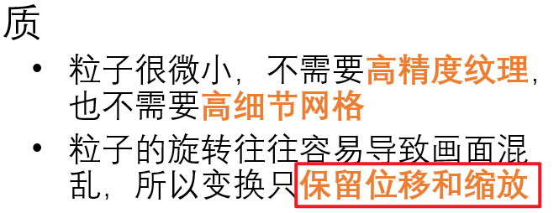
粒子类定义
struct Particle {
csugl::Transform trans;
glm::vec3 velocity;
float t;
};
类属性：
生命周期
记录每个粒子的生存时间运动
变换
位置
大小
速度
受力
速度受阻力影响

Slide 16
粒子类定义
struct Particle {
csugl::Transform trans;
glm::vec3 velocity;
float t;
bool is_active;
void create();
void destroy();
};
类方法
粒子的构造与销毁
实时new/delete粒子？
重复利用粒子
加入回收选项
is_active 是否可用
生存时间超过周期，销毁粒子
发射新的粒子，重新计时
如何管理粒子对象？
数组？
对象池

Slide 17
粒子管理类
struct ParticleManager {
csugl::Ref<csugl::Texture2D> tex_p;
csugl::Ref<Sprite> sprite;
std::vector<Particle> ptcs; // 粒子
int trigger_num; // 一次发射数量
float life_time; // 生存周期
void trigger();
void update();
};
可回收粒子
初始化时申请固定数量粒子
重复利用粒子
定义发射、更新方法
发射
激活部分粒子
更新
获取交互属性
更新粒子状态
回收销毁粒子

Slide 18
粒子系统？
粒子系统
粒子类（属性数据、粒子生成销毁方法）
粒子管理类（粒子共享数据、更新方法）
struct Particle {
csugl::Transform trans;
glm::vec3 velocity;
float t;
bool is_active;
void create();
void destroy();
};
struct ParticleManager {
csugl::Ref<csugl::Texture2D> tex_p;
csugl::Ref<Sprite> sprite;
std::vector<Particle> ptcs; // 粒子
int trigger_num; // 一次发射数量
float life_time; // 生存周期
void trigger();
void update();
void draw();
};

Slide 19
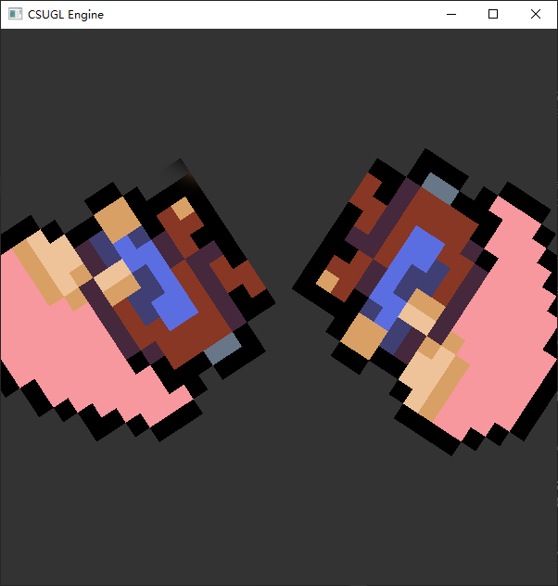
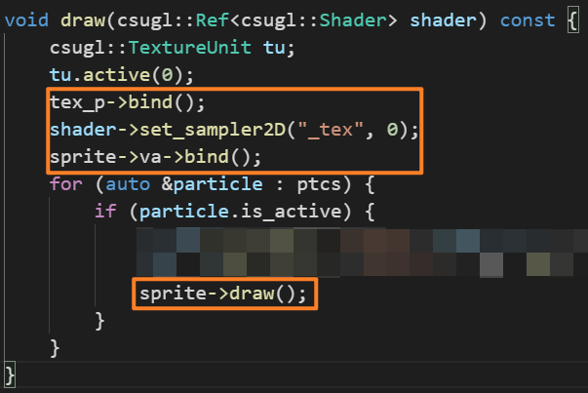
粒子绘制
图元
一个四边形、一张纹理
运动与时间
透明度、尺寸随生存时间衰减
绘制
每个粒子定义一个vao?
多个粒子共用一个vao
所有粒子共用一个vao
图元重复绘制

Slide 20
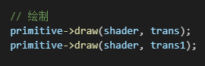
粒子绘制
重复绘制
绑定一个vao
设置纹理
设置不同的model transform
执行绘制(draw call)
重复4~3步
优点
实现简单
顶点数少
缺点？

Slide 21
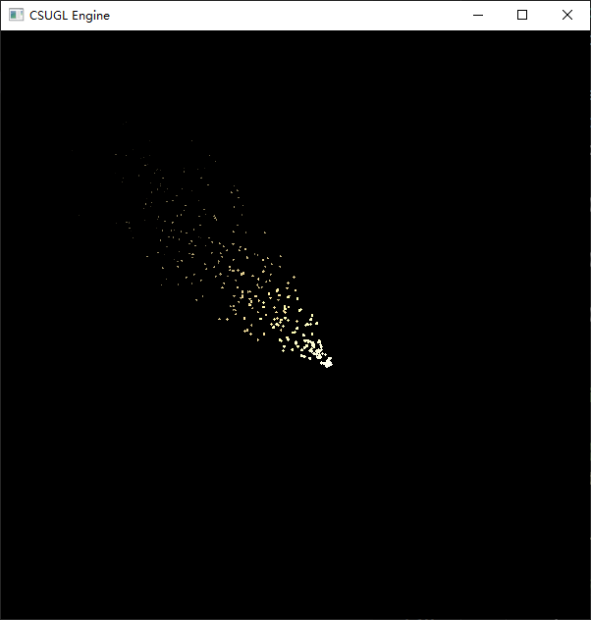
实现效果
调节参数达到不同效果
初速度区间
粒子数量
生成数量
阻尼大小

Slide 22
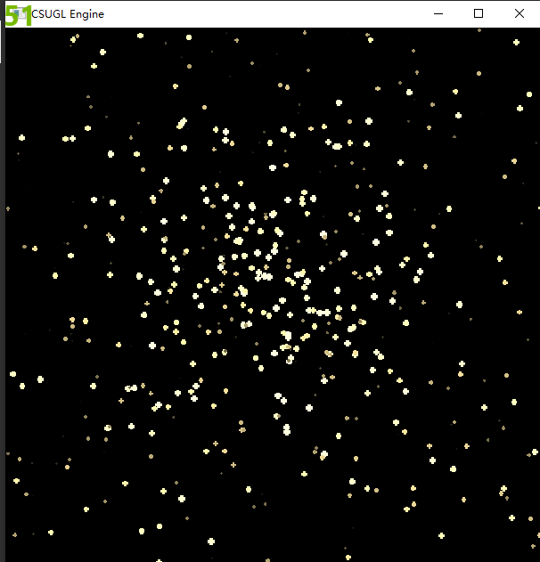
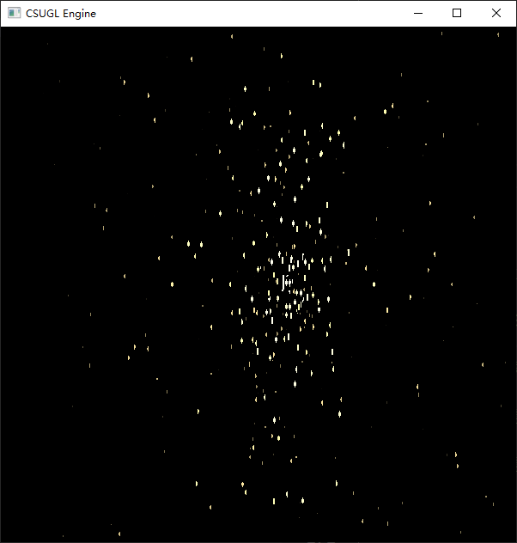
存在问题
简单方式渲染缺陷
同屏粒子数量
粒子朝向

Slide 23
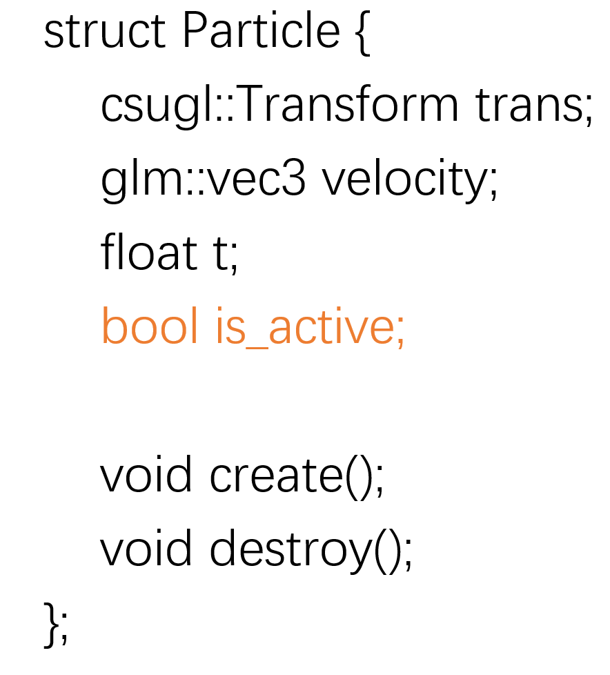
数量问题 —— 逻辑
对100k个粒子进行物理计算
每一帧(16ms)进行>100k次计算？
粒子的特点
相互独立
相同行为
并行处理
CPU多线程
GPU多线程
CPU多线程
粒子生成同步
粒子间交互困难
GPU多线程
shader无法保存数据
状态推演
抛硬币
粒子间几乎无法交互

Slide 24
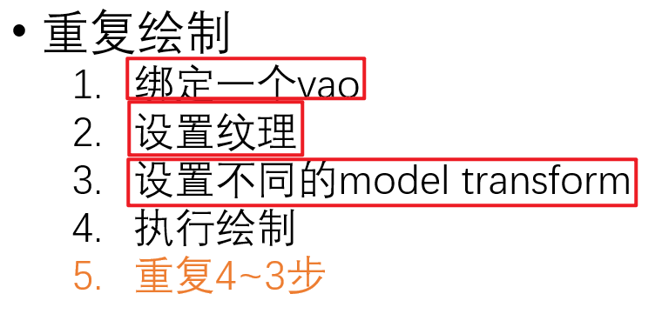
数量问题 —— 渲染
Draw Call
狭义：CPU对GPU的一次DrawPrimitive调用
广义：设置渲染状态(render state)，执行draw
CPU和GPU相对异步，如果状态更改，需要进行同步
如何一次“喂饱”GPU？
分批(batch)渲染
实例化(instance)渲染
高级数据 - LearnOpenGL CN (learnopengl-cn.github.io)
实例化 - LearnOpenGL CN (learnopengl-cn.github.io)

Slide 25
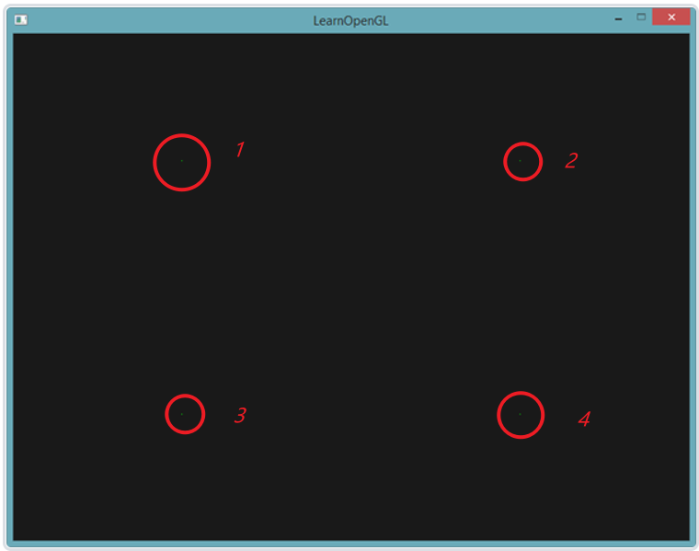
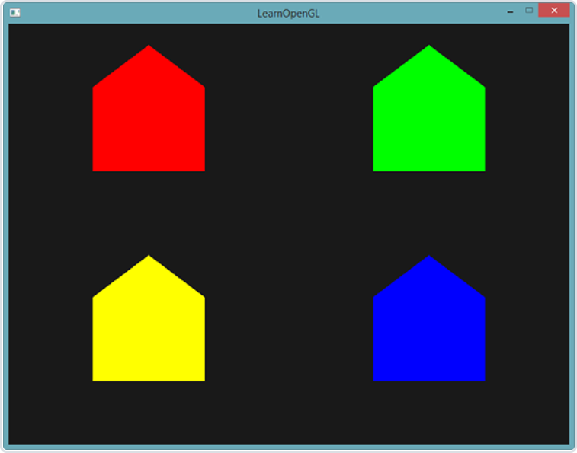
数量问题 —— 顶点
一个粒子需要几个顶点？
4个
1个
几何着色器(geometry shader)
介于顶点着色器(vs)和片元着色器(fs)之间
能够修改顶点着色器的输出
增加顶点
原始粒子数据简化为成质点

Slide 26
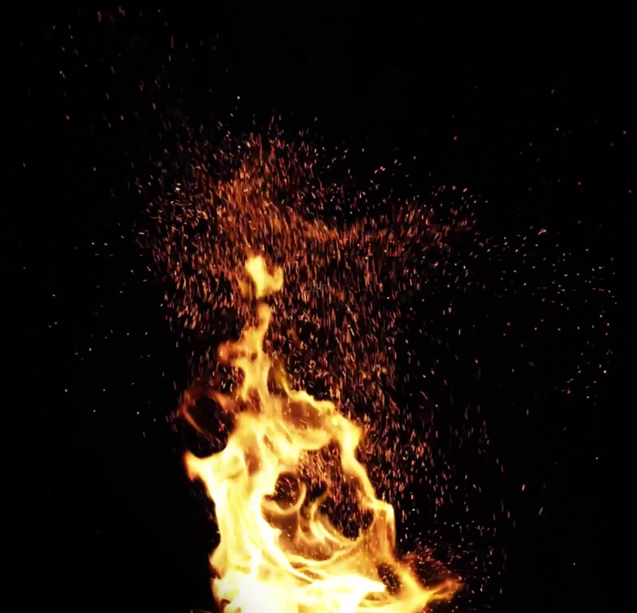
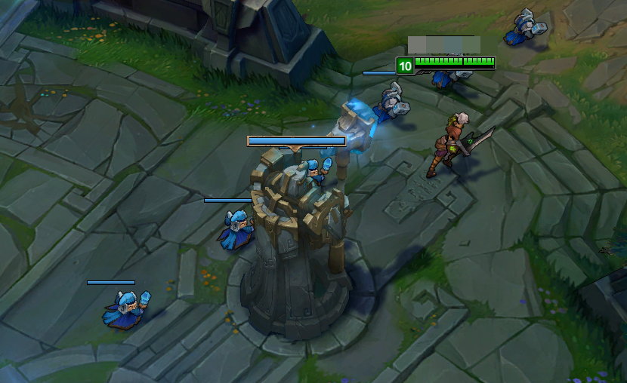
朝向问题
Billboard技术
角色的血条（GUI）
3D火焰
顶点着色器
计算观察向量
几何着色器
生成垂直于观察向量的面

Slide 27

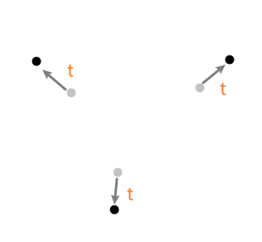


实例化粒子系统
1. 计算粒子数据(vertex data)
位移、速度、生存时间
2. 设置实例数据(vertex data)
变换、透明度
3. 设置共享数据(shader data)
纹理、颜色
4. 生成粒子
计算粒子朝向
生成顶点

Slide 28
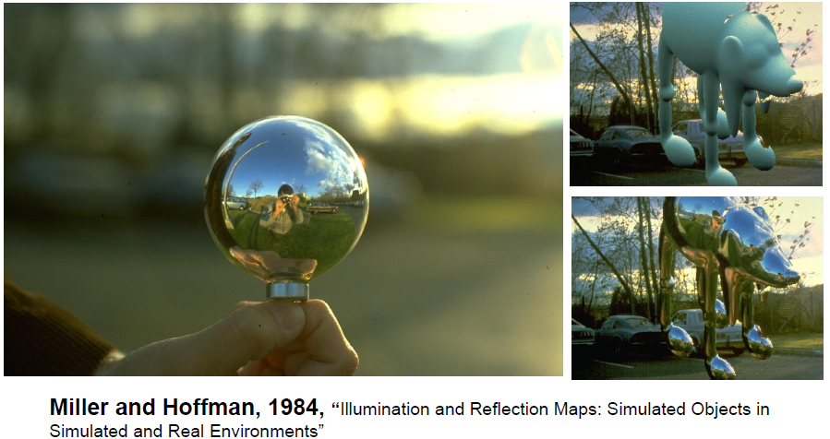
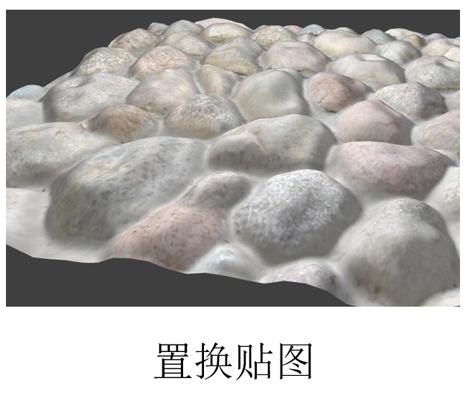
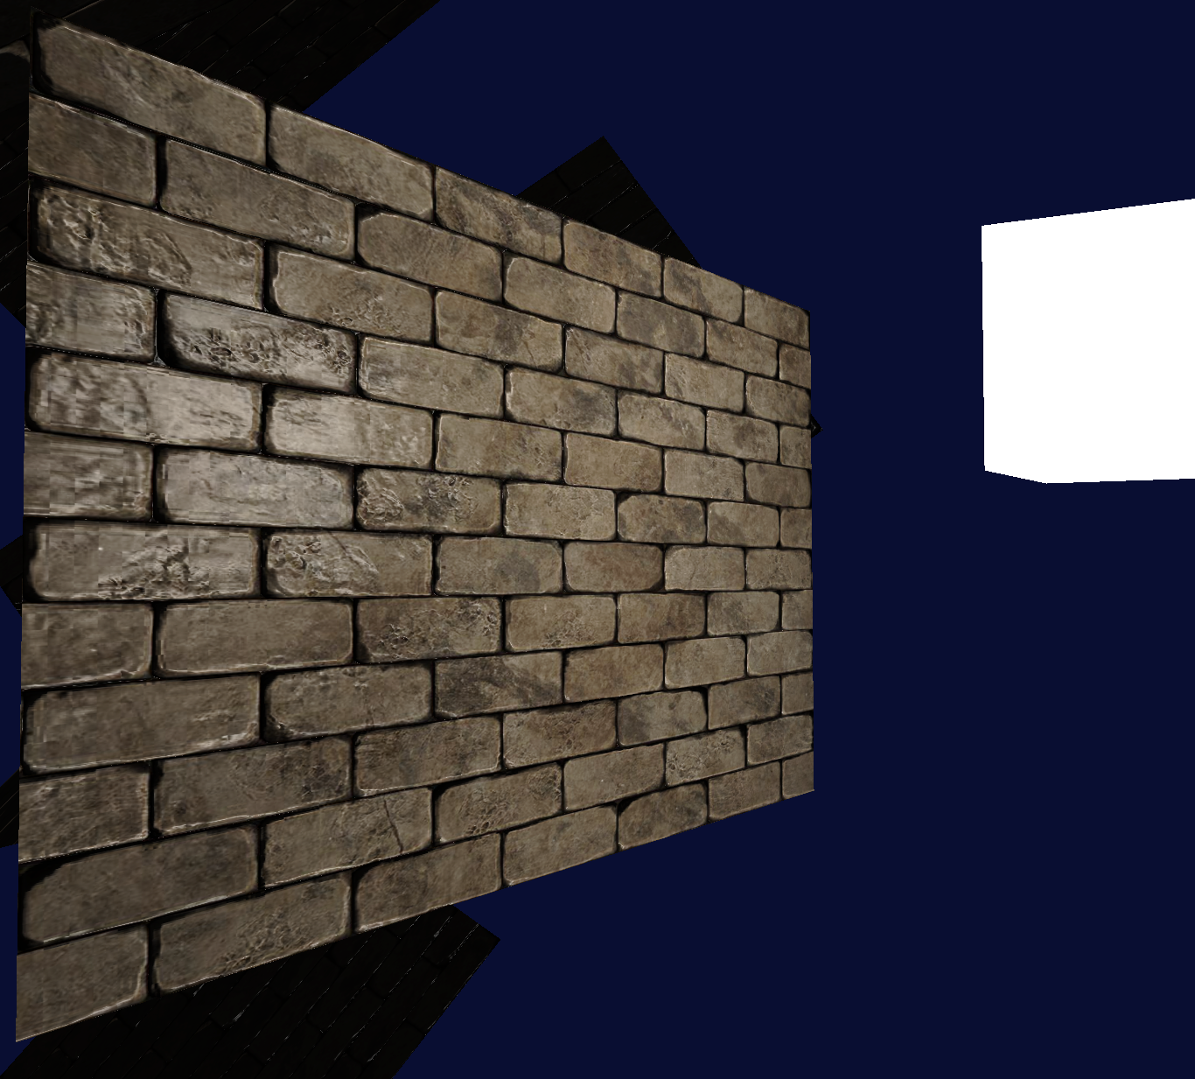
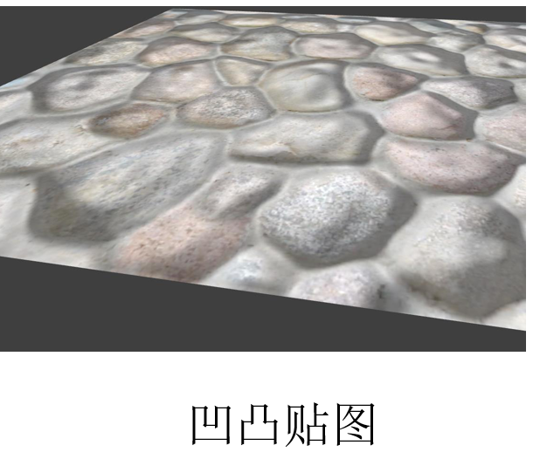
Next…
实例化粒子系统实现
自定义光照
光照模型
光源模型
材质贴图
光照贴图
法线贴图

